Slide 1
Sociedad Argentina de Pediatría
Filial Córdoba
El Comité de Pediatría Ambulatoria
Presentación y Debate
de caso clínico
Dra. Silvia Galetto

Slide 2
Resolución de casos clínicos como una estrategia para la enseñanza en la Medicina
Para el clínico experimentado, el reto está en reconocer lo sutil, el paciente no tan clásico, con una actitud semejante al arquetipo Sherlock Holmes para resolver un caso desconcertante. Nos encontramos entonces en la paradoja pedagógica inversa: los pacientes que usted más probablemente verá todos los días (numéricamente los más típicos), no corresponderán a casos clásicos (diagnósticamente más típicos) o dicho de una manera más concisa: el paciente típico es un caso atípico. De esta paradoja surgen dos lecciones: la primera es que la experiencia obtenida del cuidado de pacientes ordinarios, provee la oportunidad más importante para adquirir habilidades diagnósticas a un nivel avanzado, esto es, reconocer lo sutil, lo inespecífico, lo no clásico de una enfermedad. La segunda corresponde a que el tiempo es una dimensión crítica en la enseñanza de habilidades diagnósticas, basado en casos. La realidad es que muchos casos clásicos no se reconocen inicialmente, sino que son identificados como tales después de que se ha ensamblado las piezas de la evidencia diagnóstica. Este es un proceso que inevitablemente se despliega en el tiempo, con muchos giros y vueltas, tentaciones que nos llevan a caminos con callejones sin salida frustrantes.
Francisco J. Bosques Padilla – Universidad de Nuevo León – Monterrey - México
Rev. Medicina Universitaria Vol. 12. Núm. 47.páginas 89-90 (Abril 2010)

Slide 3
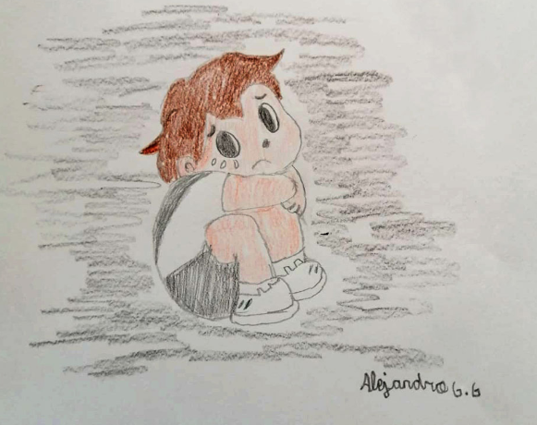
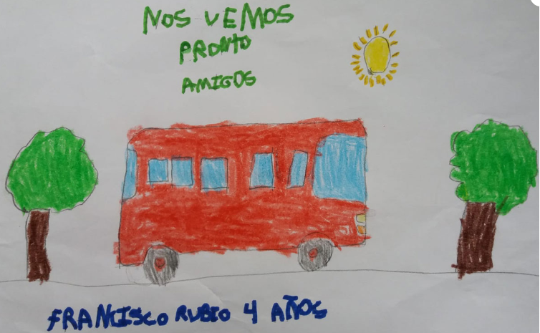
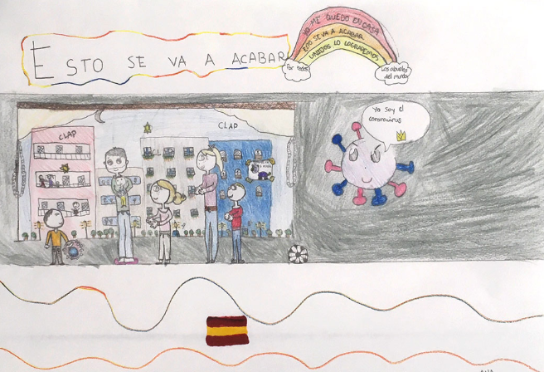
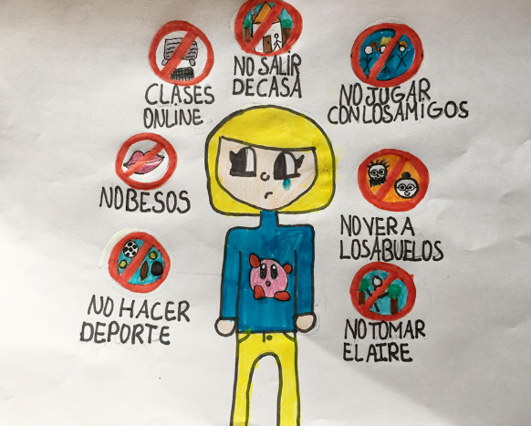
Los chicos y
la pandemia

